Slide 1
רב מימד תרגול 10
FDR ומרחקים

Slide 2
תזכורת לגבי הבעיה

Slide 3
FDR: false discovery rate
$$FDR=\frac{False Positives}{True Positives+False Positives}$$

Slide 4
איך מחשבים את הFDR בפועל?
מוצאים p-value לכל אחת מההשוואות (בחינות, בדוגמא של הריטלין), באמצעות מבחני t (או כל דרך אחרת)
מערבבים את הקבוצות, ושוב מוצאים p-value לכל אחת מההשוואות
חוזרים על סעיף 2 מספר רב של פעמים
בוחרים רמת מובהקות. עבור רמת מובהקות זו, בודקים כמה השוואות יצאו מובהקות (לפי $p≤α$ ), הן בקבוצות במקוריות (לפי תוצאות סעיף 1) והן בקבוצות המעורבבות (לפי תוצאות סעיף 2)
מחשבים FDR:

Slide 5
load("ritalin_data.Rdata")
alpha<-0.05
#define the groups to be compared
group1 <- 1:39
group2 <- 40:78
#find p-values for each comparison
data_p <- numeric(dim(Data)[1])
for (i in 1:40) {
data_p[i]<-t.test(Data[i,group1],Data[i,group2])$p.value
}

Slide 6
#find p-values for each comparison in shuffled data
number_of_permutations<-100
shuffled_p <-matrix(0,dim(Data)[1],number_of_permutations)
for (j in 1:number_of_permutations) {
#shuffle groups
permute<-sample(78)
group1_permutated<- permute[1:39]
group2_permutated<- permute[40:78]
#find p-values for the shuffled groups
for (i in 1:40) {
shuffled_p[i,j]<-t.test(Data[i,group1_permutated],Data[i,group2_permutated])$p.value
}
}

Slide 7
alpha<-seq(0.005,0.3,0.005)
FDR<-numeric(length(alpha))
data_significance<-numeric(length(alpha)
#compute FDR for each alpha
for (k in 1:length(alpha)) {
data_significance[k]<- sum(data_p < alpha[k])
shuffled_significance <- colSums(shuffled_p < alpha[k])
FDR[k]<-mean(shuffled_significance)/data_significance[k]
FDR[k]<-max(FDR[1:k]) # avoid non-monotonic portions
}
#plot
plot(data_significance,FDR,type='b',xlab='# significant comparisons',ylab='FDR')

Slide 8
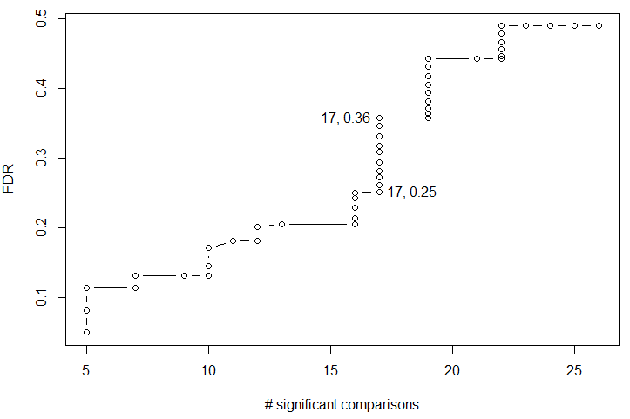

Slide 9
מהו $α$ האופטימלי?

Slide 10
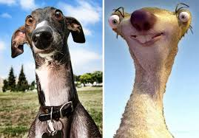
דמיון ומרחק

Slide 11
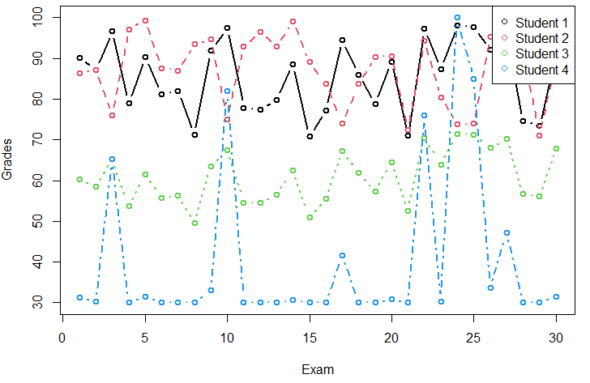
מי מהסטודנטים דומה לסטודנט 1?

Slide 12
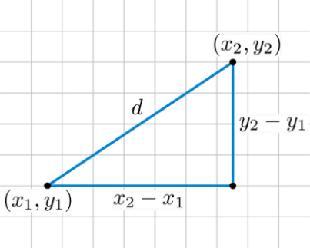
מרחק אוקלידי אורך הקו הישר המחבר בין שתי נקודות (מעוף הציפור).
בשני מימדים, מרחק אוקלידי מוגדר על ידי משפט פיתגורס:
$$d=\sqrt{{\left(x_{2}−x_{1}\right)}^{2}+{\left(y_{2}−y_{1}\right)}^{2}}$$
ברב מימד המרחק מוגדר באופן דומה:
$$d\left(x_{1},x_{2}\right)=\sqrt{Σ_{i}{\left(x_{2}^{i}−x_{1}^{i}\right)}^{2}}$$

Slide 13
מטריצת מרחקים אוקלידים
Euc_distance<-round(as.matrix(dist(grades,method="euclidean")),2)

Slide 14
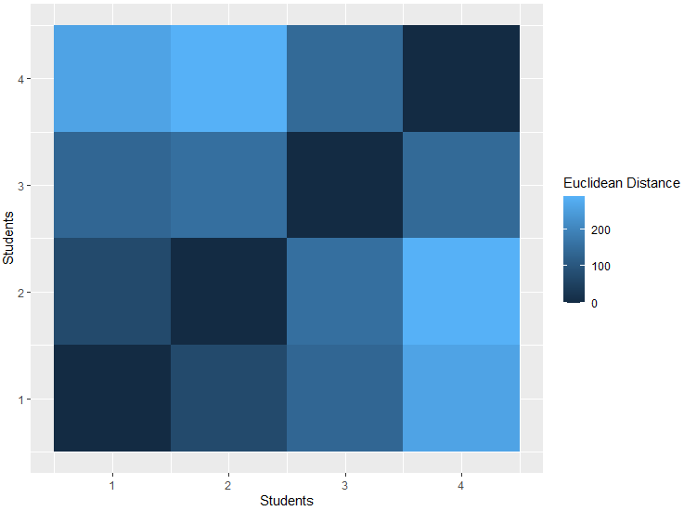
מפת חום של מטריצת מרחקים אוקלידים

Slide 15
קורלציית פירסון (Pearson) מודדת תלות לניארית בין משתנים.
$$r_{x,y}=\frac{1}{n}⋅\frac{\sum_{i}^{n}{\left(\left(x_{i}−\overline{x}\right)⋅\left(y_{i}−\overline{y}\right)\right)}}{σ\left(x\right)⋅σ\left(y\right)}$$

Slide 16
מטריצת מרחקים לפי פירסון
pearson_distance<-round(1-cor(t(grades),method="pearson"),2)

Slide 17
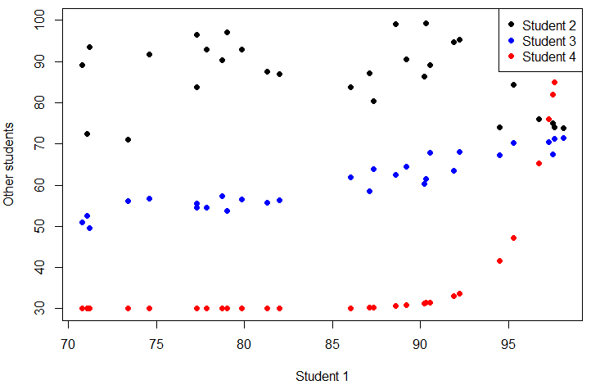
הצגת ציוני הסטודנטים כנגד ציוני סטודנט 1

Slide 19
קורלצית ספירמן(Spearman) מודדת תלות מונוטונית בין משתנים.
$$ρ=\frac{1}{n}⋅\frac{\sum_{i}^{n}{\left(\left(R\left(x_{i}\right)−\overline{R\left(x_{i}\right)}\right)⋅\left(R\left(y_{i}\right)−\overline{R\left(y_{i}\right)}\right)\right)}}{σ\left(R\left(x\right)\right)⋅σ\left(R\left(y\right)\right)}$$

Slide 20
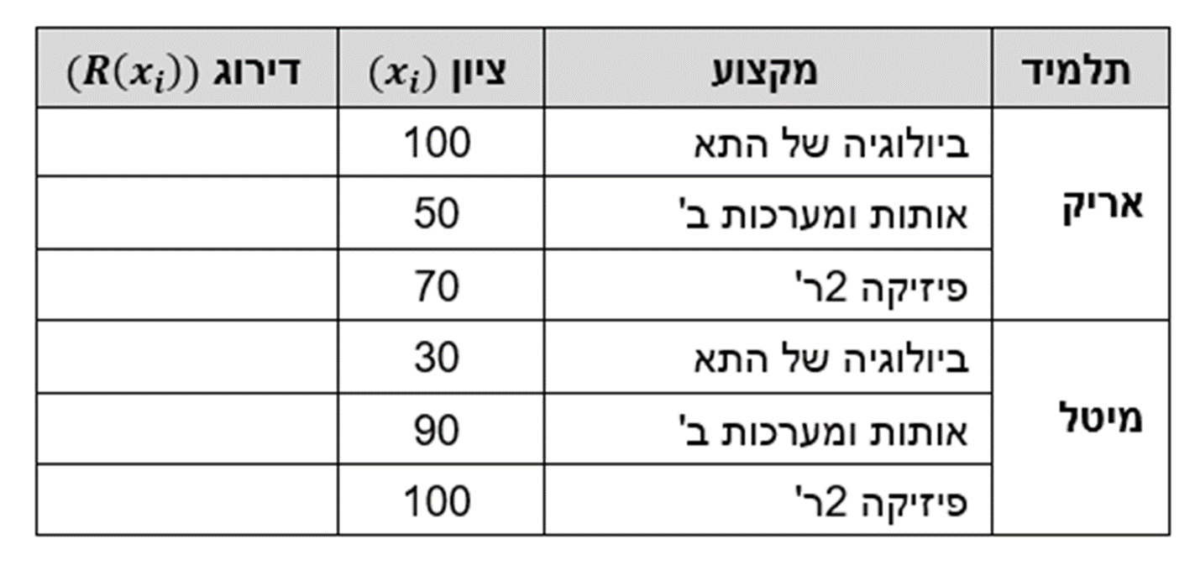
קורלצית ספירמן(Spearman)

Slide 21
קורלציית ספירמן (Spearman)
spearman_distance<-round(1-cor(t(grades),method="spearman"),2)

Slide 22
הצגת ציוני הסטודנטים כנגד ציוני סטודנט 1

Slide 23
נסכם את מה שלמדנו על מרחקים
מרחק אוקלידי נותן לנו מרחק קווי בין דוגמאות/מדדים
קורולציית פירסון נותנת לנו קורולציה המתארת קשר לינארי בין דוגמאות/מדדים
קורולציית ספירמן נותנת לנו קורולציה המתארת קשר מונוטוני בין דוגמאות/מדדים

